Slide 1
ОСНОВЫ
РОССИЙСКОЙ ГОСУДАРСТВЕННОСТИ
ПРЕЗЕНТАЦИОННЫЕ МАТЕРИАЛЫ ОБРАЗОВАТЕЛЬНОГО МОДУЛЯ
1 раздел
ЧТО ТАКОЕ РОССИЯ

Slide 2
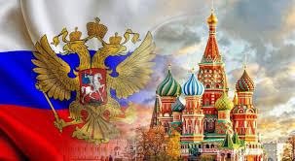
РАЗДЕЛЫ КУРСА
1. Что такое Россия
2. Российское государство-цивилизация
3. Российское мировоззрение и ценности российской цивилизации
4. Политическое устройство России
5. Вызовы будущего и развитие страны

Slide 3
ЗАДАЧИ КУРСА
представить историю России в её непрерывном цивилизационном измерении, отразить её наиболее значимые особенности, принципы и актуальные ориентиры;
рассмотреть фундаментальные достижения, изобретения, открытия и свершения, связанные с развитием русской земли и российской цивилизации;
рассмотреть особенности современной политической организации российского общества, специфику его актуальной трансформации, ценностное обеспечение традиционных институциональных решений и особенность взаимоотношений российского государства и общества в федеративном измерении;
исследовать наиболее вероятные внешние и внутренние вызовы, стоящие перед лицом российской цивилизации и её государственностью в настоящий момент, обозначить ключевые сценарии её перспективного развития;
обозначить фундаментальные ценностные принципы российской цивилизации, а также связанные между собой ценностные ориентиры российского цивилизационного развития.

Slide 4
ОСНОВНАЯ ТЕРМИНОЛОГИЯ
Государственность – состояние, свойство, качество общества на конкретном историческом этапе его развития (способы управления, поддержание порядка и безопасности, воспроизводства сообщества и урегулирование взаимоотношений с другими образованиями).
Государство – особая организация общества, объединенного общими социальными, культурными интересами, занимающая определенную территорию, имеющая собственную систему управления, систему безопасности и обладающая внутренним и внешним суверенитетом

Slide 5
12 ВЕКОВ РОССИЙСКОЙ ГОСУДАРСТВЕННОСТИ
Основные этапы и переходы российской государственности:
начало государственности в 862 г., трансфер власти с севера на юг (династия Рюриковичей, Новгородско-Киевская Русь), трансфер религии с юга на север (крещение Руси, создание шести епархий);
российская государственность в условиях вассальной зависимости от Золотой Орды (монархическая и республиканская формы правления на русских землях; не забудем, что земли Золотой Орды постепенно вошли в состав Русского государства), восточное влияние на российскую государственность;
образование Российского централизованного государства с центром в Москве;
кризис и восстановление российской государственности в период Смуты начала XVII в. (династия Романовых);
переход от сословно-представительной (соборной) монархии к абсолютной, сочетание традиций и новаций в правление Петра I, западное влияние на российскую государственность;
переход от абсолютной к думской монархии в начале ХХ в.;
крушение монархии в 1917 г.;
создание СССР в 1922 г., новая советская модель государства;
становление и развитие Российской Федерации. 25 декабря 1991г. – образование РФ

Slide 6
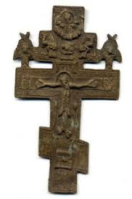
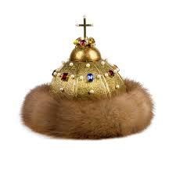
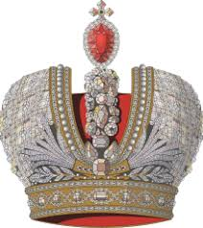
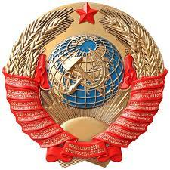
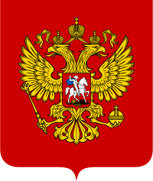
МОДЕЛИ РОССИЙСКОЙ ГОСУДАРСТВЕННОСТИ
Древняя / Новгородско-Киевская Русь. Становление и развитие
древнерусской государственности. Удельный период и образование
Русского централизованного государства.
Русская государственность в XVI–XVII вв. Кризис и восстановление государственности в период Смуты начала XVII в. Сословно-представительная (соборная) монархия.
Российская империя: от абсолютной к думской монархии
Трансформация государственности в 1917–1991 гг. СССР (1922–1991 гг.).
• Государственность РФ на современном этапе.

Slide 7


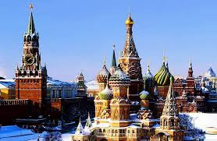
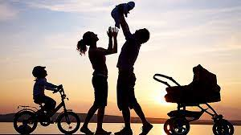
БАЗОВЫЕ ФАКТОРЫ РАЗВИТИЯ РОССИЙСКОЙ ГОСУДАРСТВЕННОСТИ
ЧЕЛОВЕК СЕМЬЯ ОБЩЕСТВО СТРАНА ГОСУДАРСТВО

Slide 8
Ценностные принципы (константы) российского мировоззрения
ЕДИНСТВО МНОГООБРАЗИЯ (страна)
СИЛА И ОТВЕТСТВЕННОСТЬ (государство)
СОГЛАСИЕ И СОТРУДНИЧЕСТВО (общество)
ЛЮБОВЬ И ДОВЕРИЕ (семья)
СОЗИДАНИЕ И РАЗВИТИЕ (человек)

Slide 9
Ценностные связи между ключевыми элементами социально-исторического развития
 | СТРАНА | ГОСУДАРСТВО | ОБЩЕСТВО | СЕМЬЯ | ЧЕЛОВЕК
СТРАНА |  | миссия | традиция | уважение | служение
ГОСУДАРСТВО | миссия |  | справедливость | стабильность | свобода
ОБЩЕСТВО | традиция | справедливость |  | взаимопомощь | признание
СЕМЬЯ | уважение | стабильность | взаимопомощь |  | забота
ЧЕЛОВЕК | служение | свобода | признание | забота

Slide 10
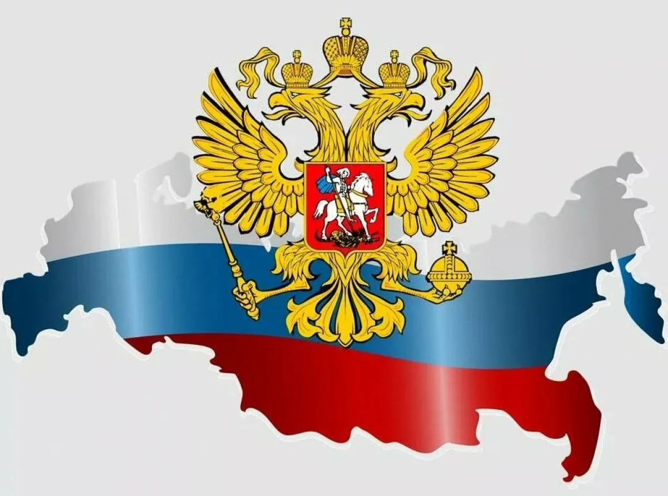
Лекция 1
«Россия: цифры и факты»
ОСНОВНЫЕ ТЕЗИСЫ:
· Россия – уникальная для развития человека страна.
·Понятия «Россия», «Запад», «Восток» в географическом, политическом, экономическом и иных смыслах.
·Многообразие России в разных аспектах: географическом, экономическом, этническом, демографическом, культурном и др.
·Непрерывность и преемственность развития России.
·Сопричастность граждан России к великой истории
и культурному наследию Отчизны.
·Патриотизм и коллективизм – важные компоненты мировоззрения.
·Идея служения как основной мотив гражданственности.

Slide 11
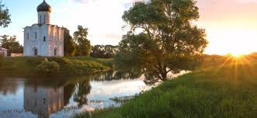
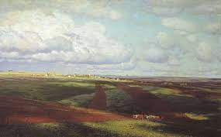
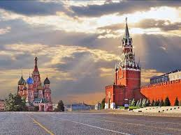
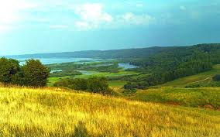
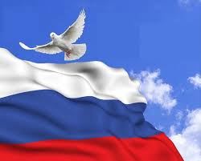
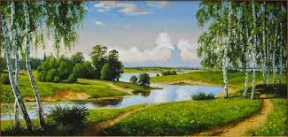
Определение смыслов терминов:
РОДИНА
ОТЕЧЕСТВО
ОТЧИЗНА
СТРАНА
ГОСУДАРСТВО
ВОСТОК
ЗАПАД

Slide 12
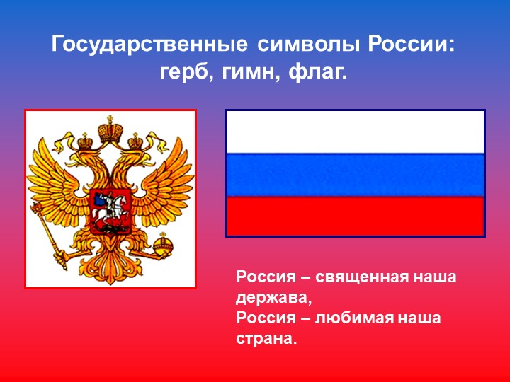
ГОСУДАРСТВЕННЫЕ СИМВОЛЫ РОССИИ
Символы - это условные знаки или изображения. Они отражают историю государства и его народа.

Slide 13
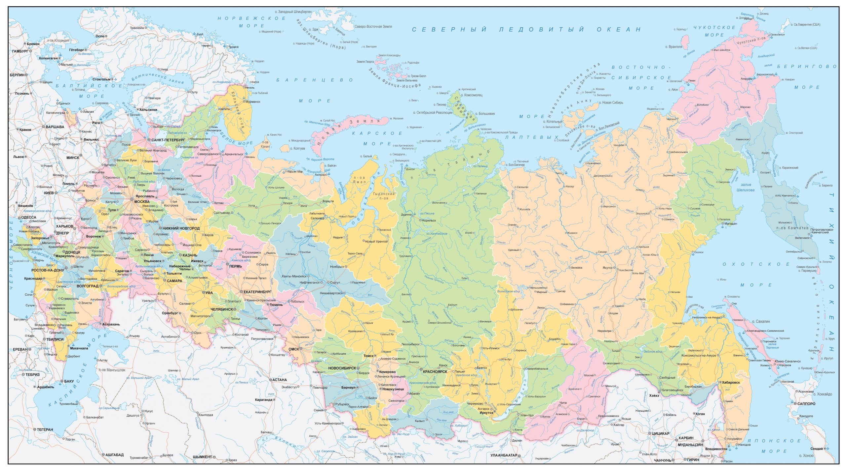
Новая политическая карта России

Slide 14
Территория и административно-территориальное деление
«Со всех сторон чувствовал себя русский человек окруженным огромными пространствами, и не страшно ему было в этих недрах России. Огромная русская земля, широкая и глубокая, всегда вывозит русского человека, спасает его».
Н. А. Бердяев

Slide 15
Цифры и факты:
01.01.2023 г. – 146,4 млн чел.
Россия - 9-е место в мире по численности населения
Проживает более 190 национальностей
Самый многочисленный народ (более 80%) – русские; татары, украинцы, башкиры, чуваши, чеченцы, аварцы, армяне
Крупнейшие города России – Москва (более 12 млн. чел.), Санкт-Петербург (более 5 млн.), Новосибирск, Нижний Новгород, Екатеринбург, Самара, Омск, Казань, Челябинск, Ростов-на-Дону, Уфа, Волгоград, Пермь.
В составе РФ 89 субъектов: 24 республики, 9 краев, 4 автономных округа, 1 автономная область, 3 города федерального значения, 48 областей
8 федеральных округов: ЦФО, СЗФО,ЮФО,СКФО,ПФО,УФО,СФО, ДВФО

Slide 16
ТЕРРИТОРИАЛЬНОЕ ПРОСТРАНСТВО
Россия – крупнейшая страна в мире; 1/8 часть суши планеты
Деление на европейскую и азиатскую части (Урал (горы и река)
23% - европейская часть
Площадь – более 17 125 тыс. кв. км
С севера на юг – более 4 тыс.км (юг Дагестана – мыс Челюскин, мыс Флигели)
С запада на восток – 10 тыс.км (Нормельн – мыс Дежнева)
Самый холодный населенный пункт – Оймякон в Якутии (-71,2)
Россия омывается 3-мя океанами и 12 морями
Россия граничит с 16 странами по суше, с США и Японией имеет морские границы

Slide 17
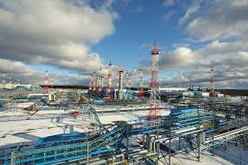
Рельеф и ресурсы
Равнины (70% всей территории), низкогорья и среднегорья
Высокогорные районы (Большой Кавказ (Эльбрус – 5642м), Сибирь (Алтай – белуха – 4506 м), ДВ (Камчатка – Ключевская сопка – 4750 м)
20 тыс. месторождений полезных ископаемых:
Апатиты, нефть, газ, железо,
никель, уголь, олово, кобальт,
цинк, уран, свинец, медь
«Газпром». Чаяндинское нефтегазоконденсатное
месторождение. Республика Якутия
Источник: https://www.gazprom.ru/projects/chayandinskoye/.

Slide 18
ПРИРОДНЫЕ БОГАТСТВА РОССИИ
Нефть – п-в Ямал, Западная Сибирь, Волго-Уральская нефтегазоносная провинция, Северный Кавказ, шельфы Сахалина и Камчатки, Якутия и Восточная Сибирь;
Руды, цветные, редкие металлы, уголь, драгоценные камни - горы Урала, Алтая, Забайкалья, Карелии, Кольского полуострова и Кавказа;
Лес - 79% находится в восточных районах, в европейской части – 21%;
Гидроресурсы – 2-е место в мире, 53% запасов гидроэнергетических ресурсов сосредоточено на ДВ

Slide 19
РОССИЙСКИЕ КОМПАНИИ В НАРОДНОМ ХОЗЯЙСТВЕ:
Телекоммуникационных технологий (Яндекс, Касперский),
Энергетики (Газпром, Лукойл)
Металлургии (Норникель, Русал)
Финансового дела (Сбербанк, ВТБ)
Железнодорожного (РЖД)
Авиатранспорта (Аэрофлот)
Производства вооружений (Алмаз-Антей)

Slide 20
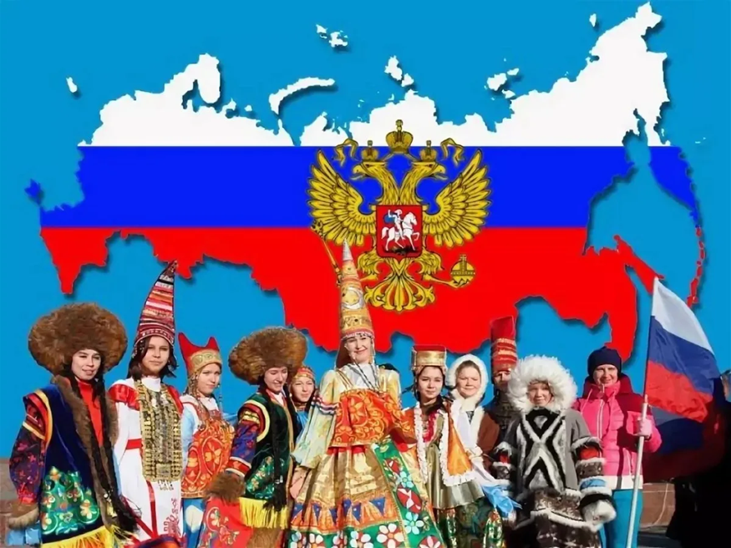
ЯЗЫКОВОЕ И КУЛЬТУРНОЕ РАЗНООБРАЗИЕ НАРОДОВ РОССИИ
Более 190 народов, использующих порядка 300 языков и диалектов. В России не исчез ни один язык вошедших в нее народов.
Самой многочисленной группой являются индоевропейские языки. К данной группе помимо русского языка относятся армянский, латышский, литовский, идиш, немецкий,
цыганский, курдский, осетинский, молдавский,
белорусский, чешский языки и др.
Самой многонациональной республикой России
является Дагестан, где живут представители
более чем 30 коренных национальностей.

Slide 21
Статья 68 Конституции России
1. Государственным языком Российской Федерации на всей ее территории является русский язык как язык государствообразующего народа, входящего в многонациональный союз равноправных народов Российской Федерации.
2. Республики вправе устанавливать свои государственные языки. В органах государственной власти, органах местного самоуправления, государственных учреждениях республик они употребляются наряду с государственным языком Российской Федерации.
3. Российская Федерация гарантирует всем ее народам право на сохранение родного языка, создание условий для его изучения и развития.
4. Культура в Российской Федерации является уникальным наследием ее многонационального народа. Культура поддерживается и охраняется государством.
Источник: https://konstitutsiia.ru/68

Slide 22
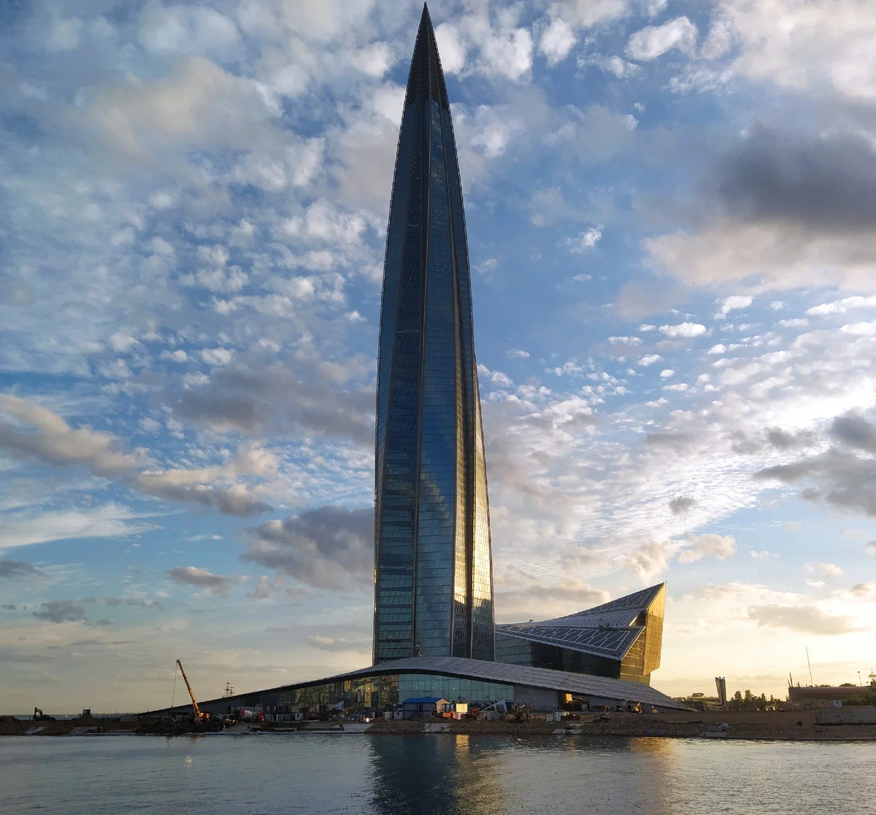
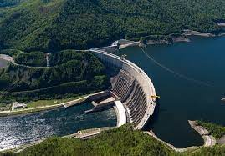
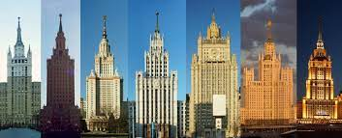
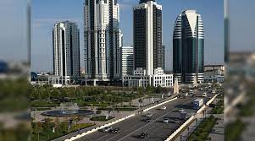
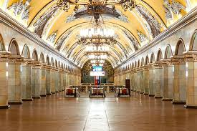
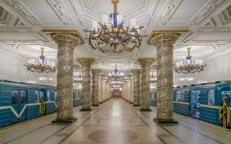
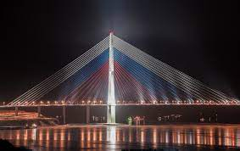
РОССИЙСКАЯ ИНФРАСТРУКТУРА:

Slide 23
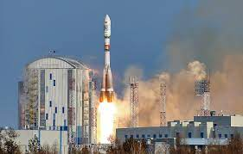
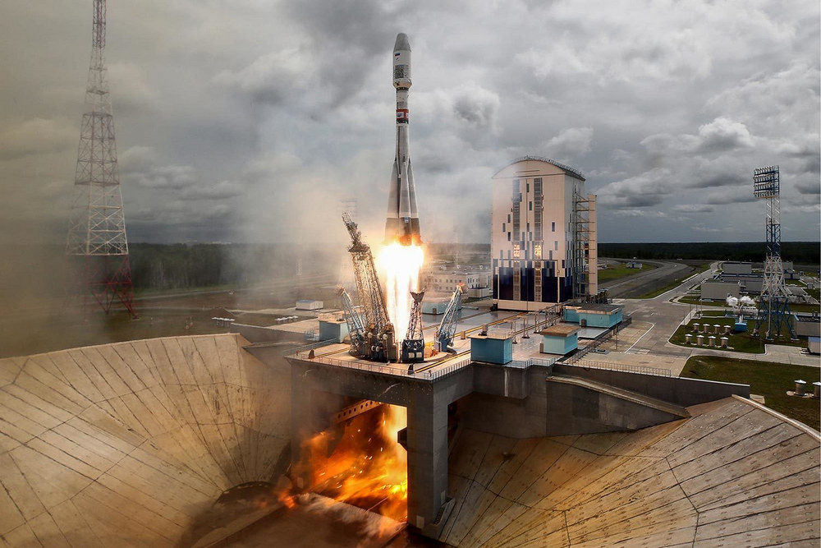
ХОЗЯЙСТВЕННЫЙ КОМПЛЕКС РОССИИ
Важнейшие отрасли: электроэнергетика, топливная промышленность, металлургия, химия, машиностроение, АПК, строительство, транспорт.
Космодром «Восточный». Амурская область Источник: https://www.roscosmos.ru/255/.

Slide 24
Социально-экономическое развитие регионов
Проблемы – территориальное распределение населения, обеспеченность регионов трудовыми ресурсами, миграционные процессы, региональные и национальные особенности проживания и формирования трудовых навыков, региональные различия в затратах на проживание.
Задачи на рынке труда: преодоление дефицита рабочих мест, повышение инвестиционной активности, развитие предпринимательства, стабилизация уровня жизни, совершенствование социальной поддержки населения, развитие системы переподготовки рабочей силы и непрерывного образования как наиболее прогрессивного средства поддержания качества рабочей силы, взвешенная миграционная политика, защита внутреннего рынка труда.
Регионы – трудоизбыточные (Северный Кавказ), трудодефицитные (Северный, Западно-Сибирский, Восточно-Сибирский, Дальний Восток), трудообеспеченные (Центр, Северо-Запад, Волго-Вятский, Поволжский, Центрально-Черноземный район и Уральский).

Slide 25
ВЫВОДЫ по ТЕМЕ 1:
1) беспрецедентная территориальная протяженность: 17 млн квадратных километров, 11 часовых зон, от 4 климатических поясов до 16 климатических зон;
2) исключительное природное богатство: 1-е место по запасам алмазов, асбеста, природного газа, 1-е место по добыче палладия, экспорту пшеницы и минеральных удобрений, крупнейшее по объему воды пресноводное озеро и т.д.;
3) федеративное и этнонациональное разнообразие, определяющее соответствущую конституционную новеллу «многонационального народа» России, - согласно официальным данным, в России проживает более 190 народов, использующих порядка 300 языков и диалектов, в состав страны входит 89 регионов;
4) широкая номенклатура развитого предпринимательства – российские компании являются мировыми лидерами в области телекоммуникационных технологий (Яндекс, Касперский), энергетики (Газпром, Лукойл), металлургии (Норникель, Русал), финансового дела (Сбербанк), железнодорожного (РЖД) и авиатранспорта (Аэрофлот), производства вооружений (Алмаз-Антей);
5) выдающиеся сооружения и объекты инфраструктуры: Саяно-Шушенская ГЭС, Лахта-центр, Семь Сестер (сталинские высотки), метрополитен (Москва, Санкт-Петербург), восстановленный Грозный, мосты Владивостока и пр.

Slide 26
Лекция 2
«Россия: испытания и герои»
1. Ключевые испытания и победы России, отразившиеся в её современной истории.
2. Выдающиеся персоналии («герои»).

Slide 27
ОСНОВНЫЕ ПОНЯТИЯ ТЕМЫ 2:
Испытания и победы России:
Великая Отечественная война
Развитие ядерной физики
Освоение космоса
Распад СССР
Природные катастрофы
Климатические трудности
Демографические шоки
Антисанкционная политика
Информационная война
Киберпреступность
Героические личности
Понятие «героя», «героизма», «подвижничества»
Государственные и политические деятели
Выдающиеся личности в истории, хозяйстве, науке, образовании, культуре, искусстве и спорте
Образы служения Родине

Slide 28
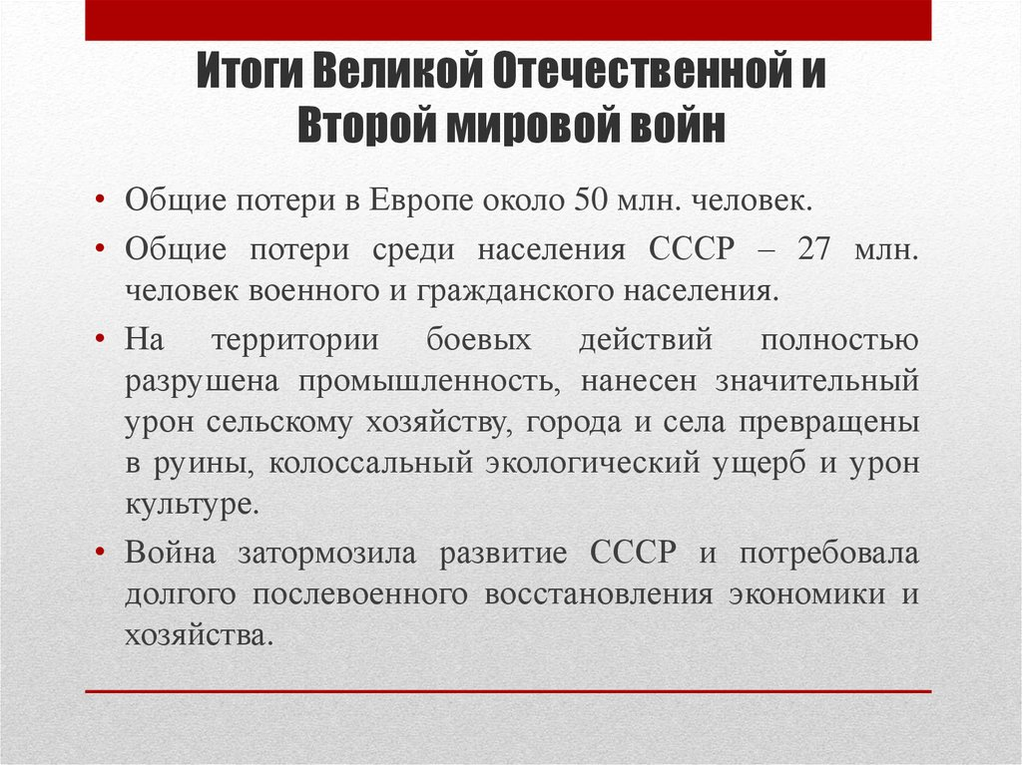
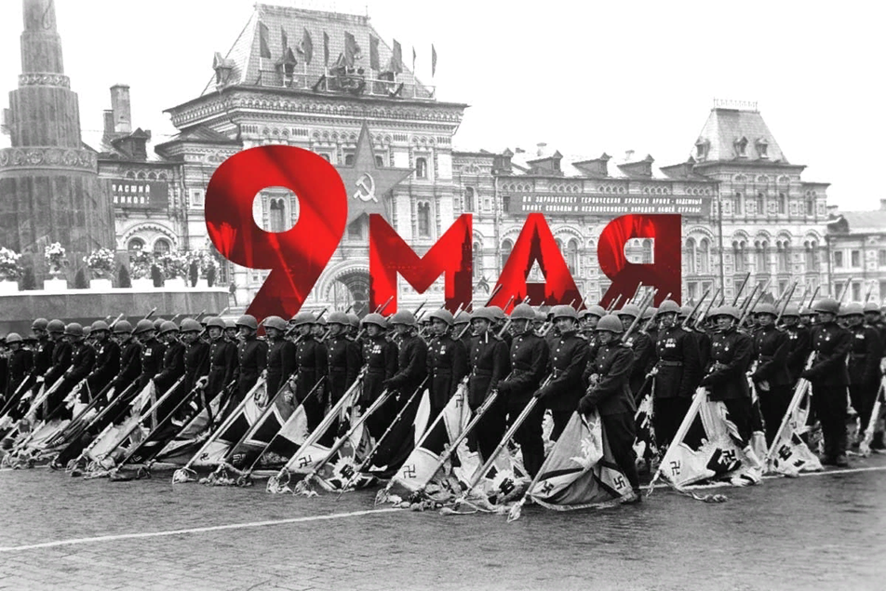
ВЕЛИКАЯ ОТЕЧЕСТВЕННАЯ ВОЙНА

Slide 29
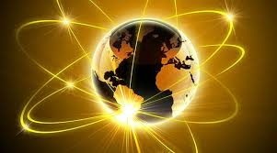

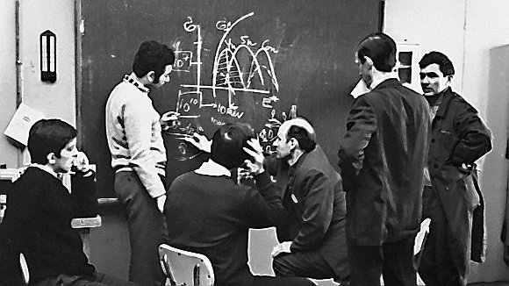


АТОМНЫЙ ПРОЕКТ

Slide 30
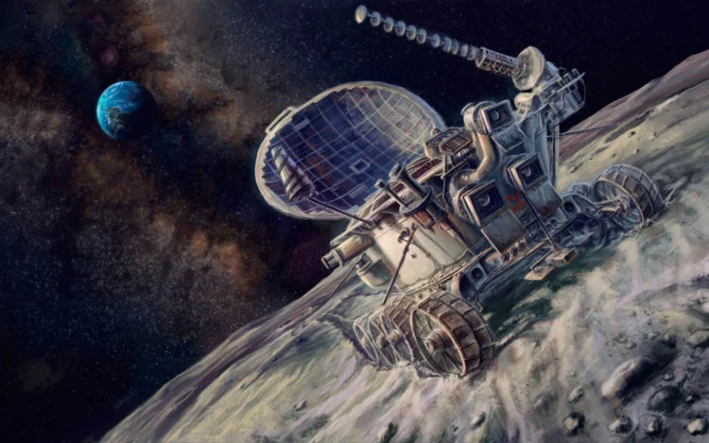
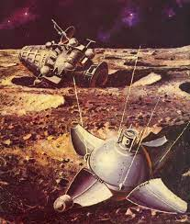
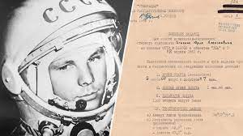
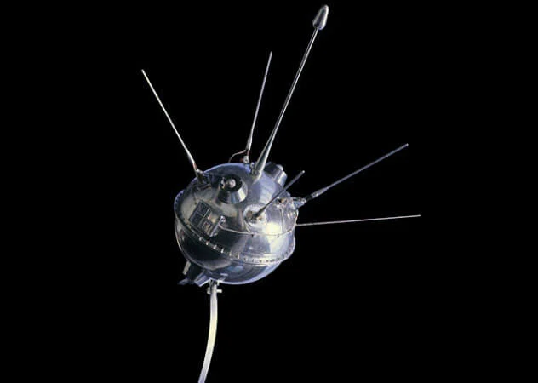
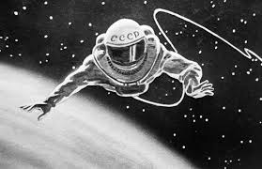
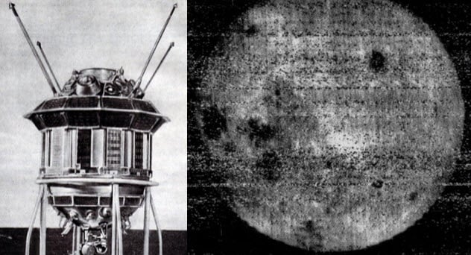
ОСВОЕНИЕ КОСМОСА

Slide 31
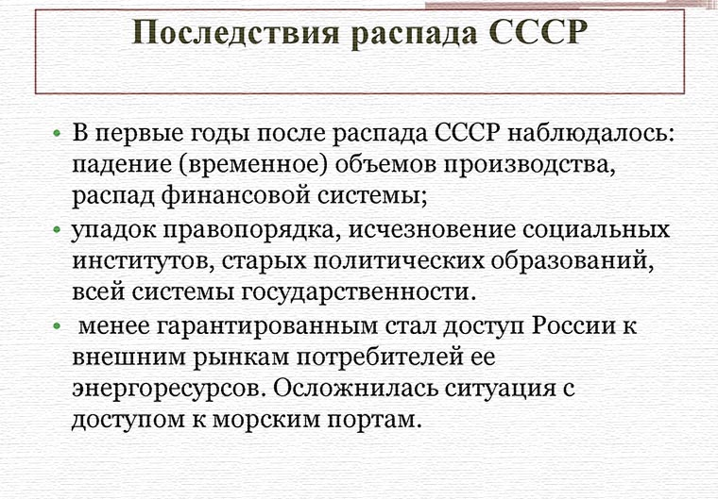
РАСПАД СССР

Slide 32
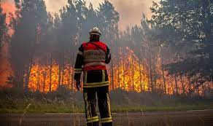
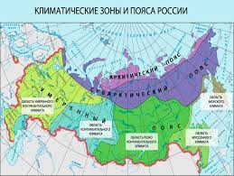
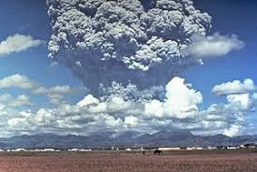
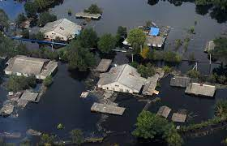
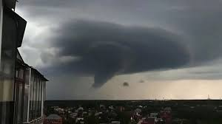
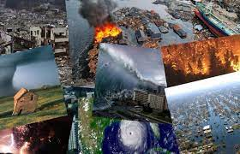
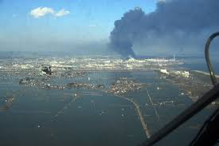
ПРИРОДНЫЕ КАТАСТРОФЫ И КЛИМАТИЧЕСКИЕ ТРУДНОСТИ

Slide 33
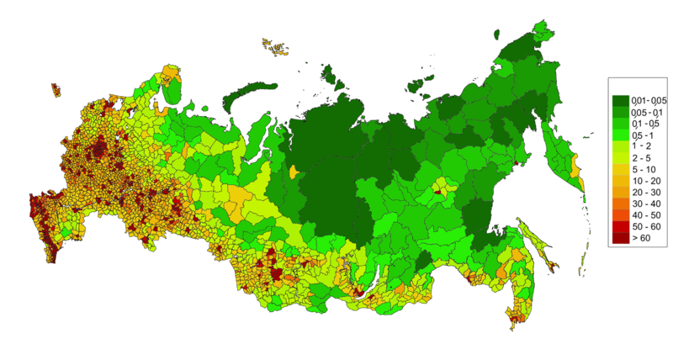
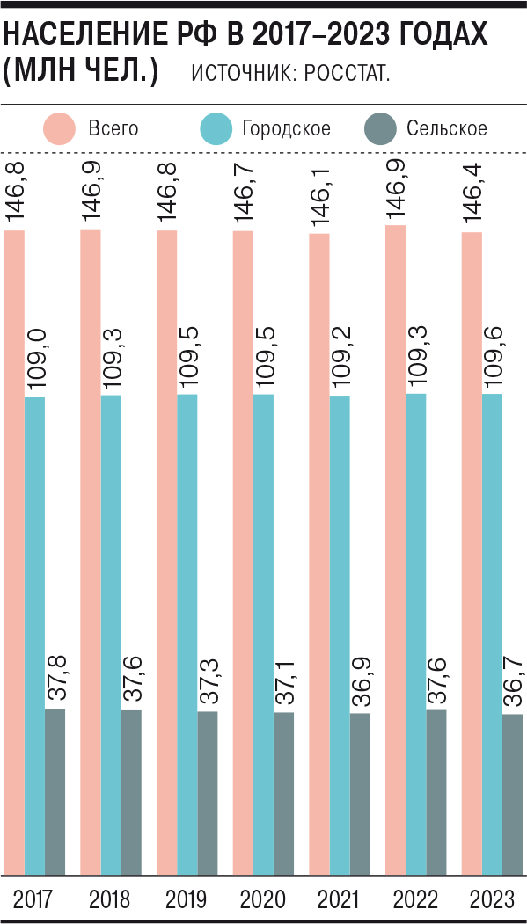
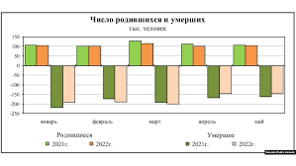
ДЕМОГРАФИЯ

Slide 34
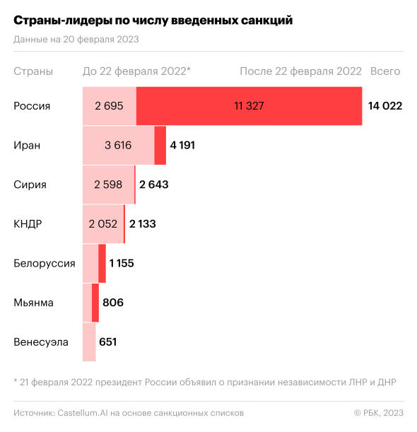
САНКЦИИ

Slide 35
ОПРЕДЕЛЕНИЯ И ПОНЯТИЯ
Героизм – способность жертвовать собой и своими интересами ради чужого, общего блага; это готовность совершить поступок в момент, и не пожалеть о нем никогда;
Герой - человек исключительной смелости и доблести;
Подвижник - тот, кто самоотверженно трудится, борется за достижение высоких целей на каком-либо тяжёлом поприще;
Подви́жничество — в широком смысле: активная позиция - противостояния злу.

Slide 36
ПОНЯТИЕ «ГЕРОЙ»
герои-«благодетели» - выдающиеся деятели в области политики и государственного управления, способствовавшие социальному прогрессу и развитию России: великие реформаторы, общественные деятели и т.д.
выдающиеся исследователи и первооткрыватели из мира науки;
выдающиеся деятели культуры и искусства;
«мученики-подвижники», положившие жизнь во славу и честь Отечества.

Slide 37


Slide 38
ВЕЛИКИЕ ИМЕНА РОССИИ:
Государственные деятели: Александр Невский, Дмитрий Донской, Иван III, Петр I и др.
Общественные деятели: К. Д. Ушинский.
Выдающиеся полководцы и флотоводцы: А. В. Суворов, Ф. Ф. Ушаков, М. И. Кутузов, П. А. Нахимов, Г. К. Жуков.
Герои Великой Отечественной войны 1941–1945 гг.
Меценаты всероссийского и регионального масштаба: династия Морозовых, братья Третьяковы.
Исследователи-путешественники: Семен Дежнев, Ерофей Хабаров, Н. Н. Миклухо-Маклай, И. Ф. Крузенштерн и Ю. Ф. Лисянский, Ф. Ф. Беллинсгаузен и М. П. Лазарев.
Ученые: М. В. Ломоносов, Н. И. Пирогов, Д. М. Менделеев, К. Э. Циолковский, И. В. Курчатов, С. П. Королев и многие другие;
биомедицинские технологии, 3D-моделирование, атомная энергетика, космонавтика, фарминдустрия: ......
Русская культура (музыка, литература, живопись): П. И. Чайковский, М. П. Мусоргский, Д. Д. Шостакович; А. С. Пушкин, М. Ю. Лермонтов, Н. В Гоголь, Ф. М. Достоевский, Л. Н. Толстой, А. П. Чехов; К. П. Брюллов, И. Е. Репин, В. В. Верещагин и многие другие.
Теле- и радиовещание, балет и театр, архитектура, реставрационные школы.
Герои мирного времени…..

Slide 39
ДАВАЙТЕ ОБСУДИМ:
1. Какие прилагательные вы бы использовали для характеристики России? Какие смыслы вы вкладываете в эту качественную характеристику?
2. Выделите наиболее выдающиеся с вашей точки зрения природные и рукотворные объекты всей России либо своего федерального округа.
3. Составьте перечень 5 наиболее выдающихся, на ваш взгляд, изобретений и технологических прорывов России, обогативших мировую цивилизацию за последние столетия.
4. Охарактеризуйте климатические условия и природно-ресурсный потенциал своего региона – субъекта Российской Федерации, в котором вы учитесь в настоящее время. Что можно считать конкурентными преимуществами данного региона и какие отрасли определяют его специализацию?
5. Что вы знаете о героях, символике и брендах своего региона?
6. Какие объекты вы бы внесли на интерактивную карту своего населенного пункта, города или региона?
7. Решите ситуационную задачу, определив главную из ключевых задач своего населенного пункта, города или региона, предложив пути их решения.

Slide 40

СПАСИБО ЗА ВНИМАНИЕ!

